Slide 1

Конструирование и визуализация загородного посёлка
Министерство науки и высшего образования Российской Федерации
Федеральное государственное бюджетное образовательное учреждение
высшего образования.
Московский государственный технический университет имени Н. Э. Баумана
(национальный исследовательский университет).
(МГТУ им. Н. Э. Баумана)
Студент: ИУ7-53Б Звягин Даниил Олегович
Руководитель: Вишневская Татьяна Ивановна
2024 г.

Slide 2
Цель и задачи
Цель - разработка программного обеспечения с пользовательским интерфейсом для генерации и визуализации загородного посёлка.
Для достижения цели были поставлены следующие задачи:
сравнение существующих алгоритмов процедурной генерации сцены;
сравнение существующих алгоритмов компьютерной графики, использующихся для визуализации трёхмерной модели (сцены);
выбор подходящих алгоритмов для решения поставленных задач;
проектирование архитектуры и графического интерфейса ПО;
выбор средств реализации ПО;
разработка ПО;
замер временных характеристик разработанного ПО.

Slide 3
Описание объектов сцены
Камера
Источник света
Модель загородного посёлка, состоящая из:
Домов;
Дорог;
Деревьев.
Для представления объектов сцены была выбрана поверхностная модель, задающаяся полигональной сеткой при помощи списка граней.

Slide 4
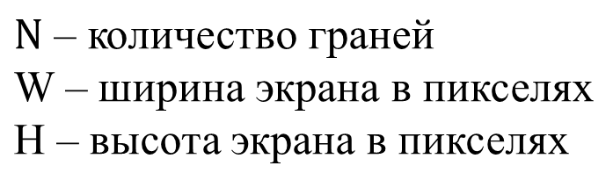
Алгоритмы удаления невидимых линий и поверхностей
 | Алгоритм Варнока | Алгоритм обратной трассировки лучей | Алгоритм, использующий Z-буфер
Необходимость в сортировке | Нет | Нет | Нет
Временная сложность | O(WHN) | O(WHN) | O(WHN)
Возможность реализации оптических эффектов | Нет | Да | Нет

Slide 5
Метод построения теней
Метод теневых карт
Метод теневых карт основывается на построении карты теней методом заполнения Z-буфера с точки зрения источника света и сравнения этого буфера с точки зрения камеры для правильного затенения пикселей.
Метод теневых карт в сочетании с алгоритмом Z-буфера имеет свои преимущества и недостатки. К преимуществам можно отнести:
высокую производительность для динамических сцен;
возможность создания реалистичных теней для сложных объектов.

Slide 6
Алгоритм генерации сцены
Алгоритм квантового коллапса волновой функции
Это метод генерации контента, который используется для создания двумерных и трёхмерных структур, таких как уровни в видеоиграх, текстуры и другие элементы. Он был разработан Максимом Гуминым и основан на концепциях из квантовой механики, хотя и не имеет прямого отношения к физике.
Этот алгоритм подходит для выполнения поставленной задачи (генерации загородного посёлка), так как он позволяет нам заполнить заданную плоскость в соответствии с ограничениями, а также предоставляет возможность влиять на результат посредством коэффициентов, которые можно задавать в пользовательском интерфейсе.

Slide 7
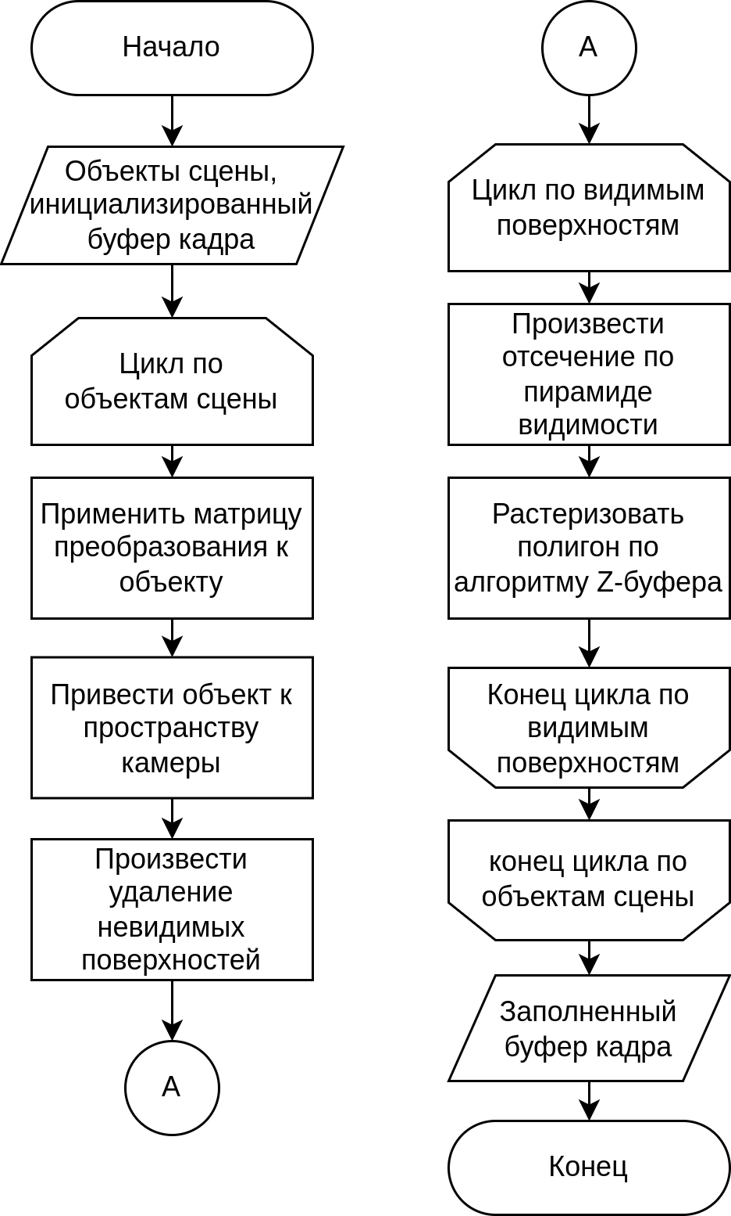
Общий алгоритм построения кадра

Slide 8
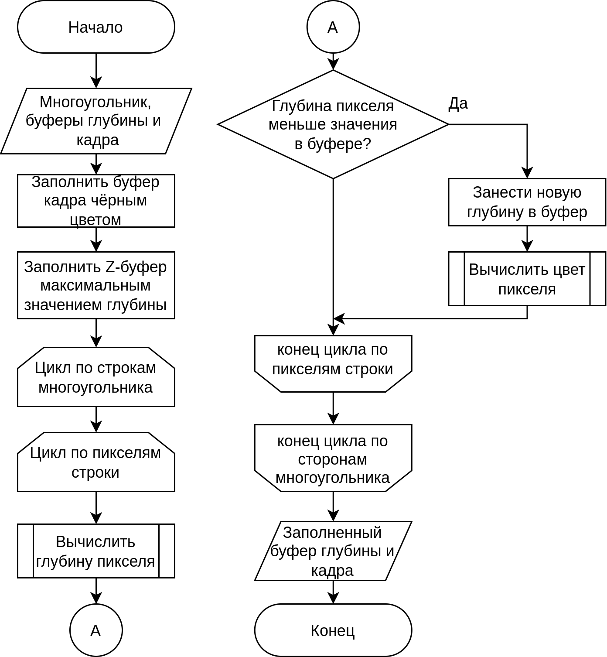
Алгоритм, использующий Z-буфер

Slide 9
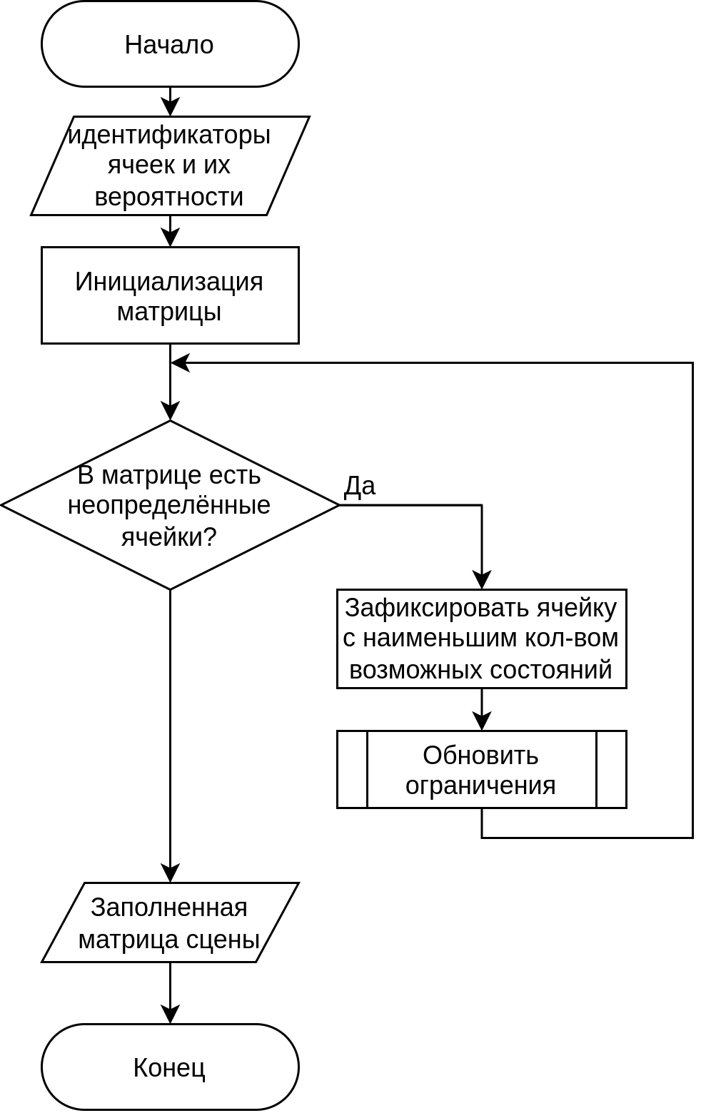
Алгоритм генерации сцены методом коллапса волновой функции

Slide 10
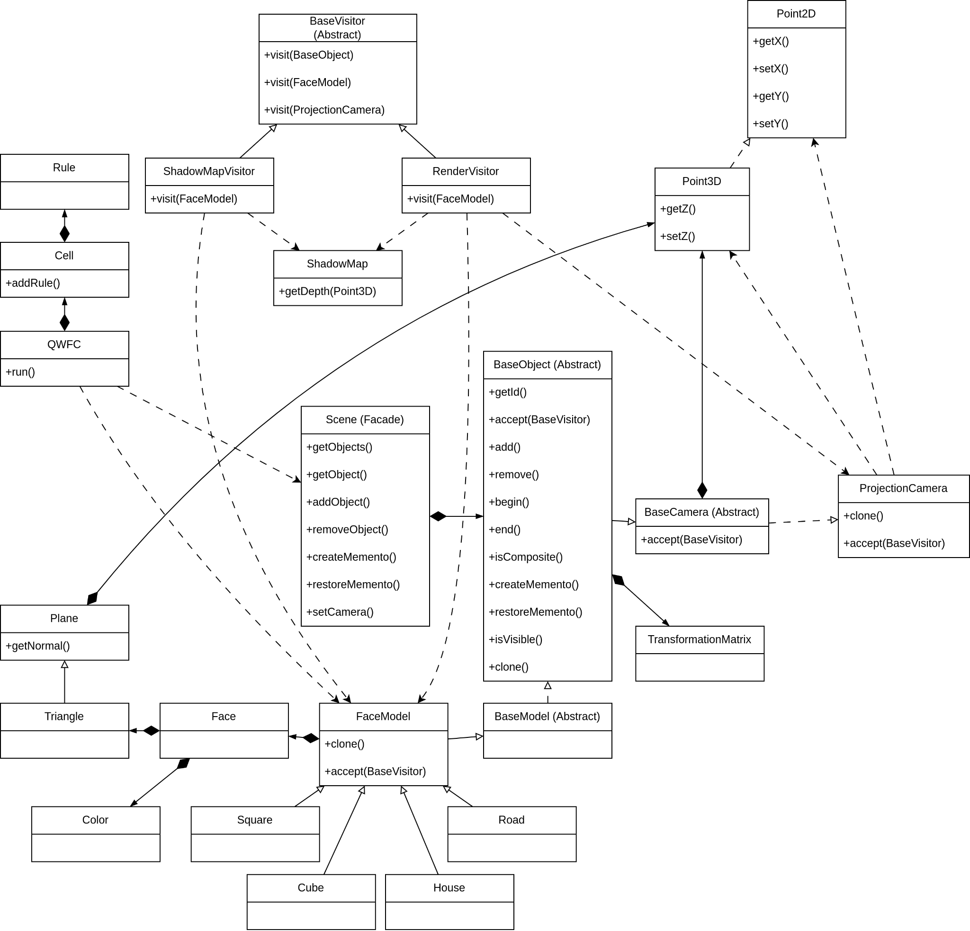
Диаграмма классов

Slide 11
Средства реализации
Язык: C++
Среда разработки: Visual Studio Code

Slide 12
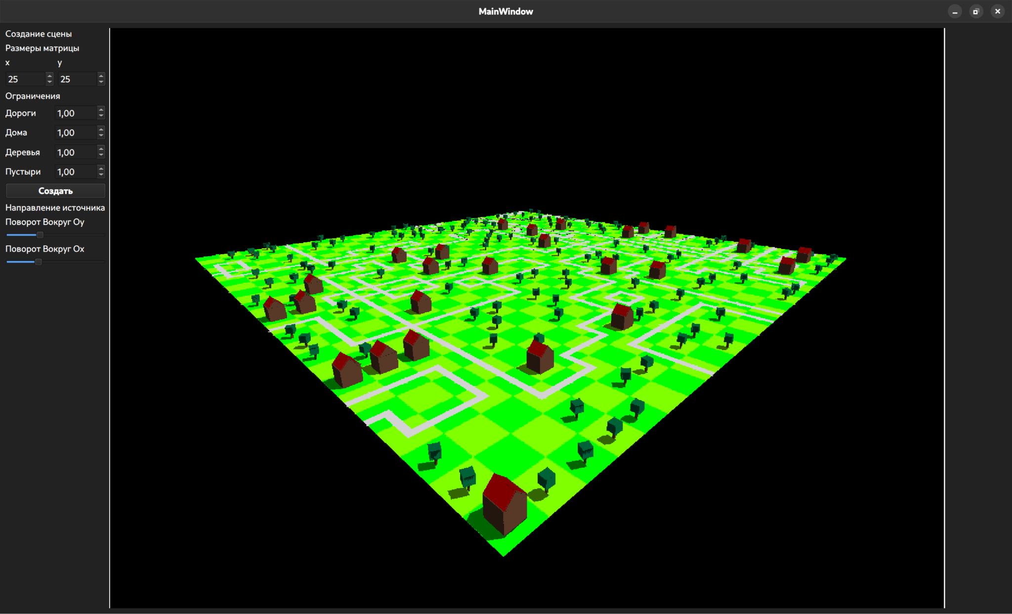
Пример интерфейса

Slide 13
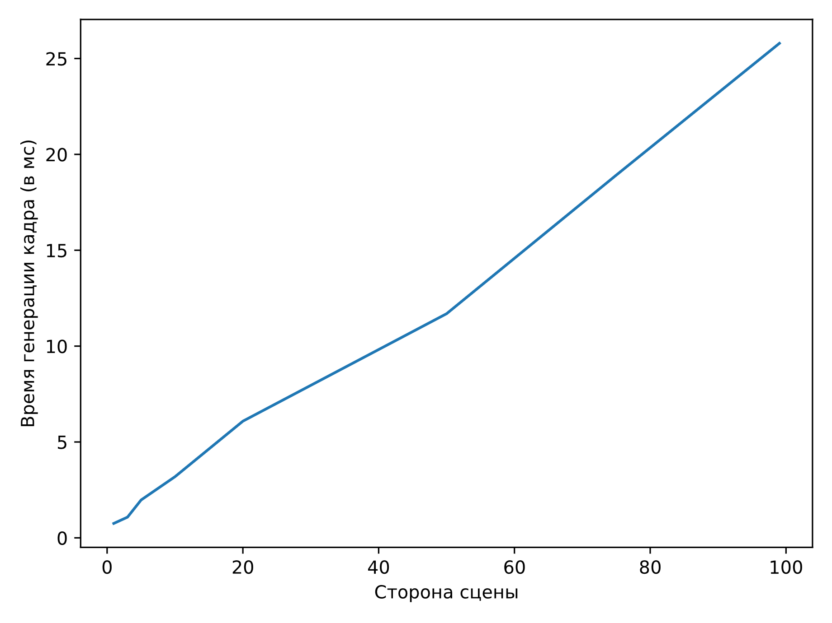
Зависимость времени генерации кадра от размеров квадратной сцены
операционная система EndeavourOS 64бит;
версия ядра Linux 6.12.3-arch1-1;
13th Gen Intel(R) Core(TM) i5-13500H 4.70 ГГц 12 ядер
оперативная память 16ГБ с частотой 5200МГц.

Slide 14
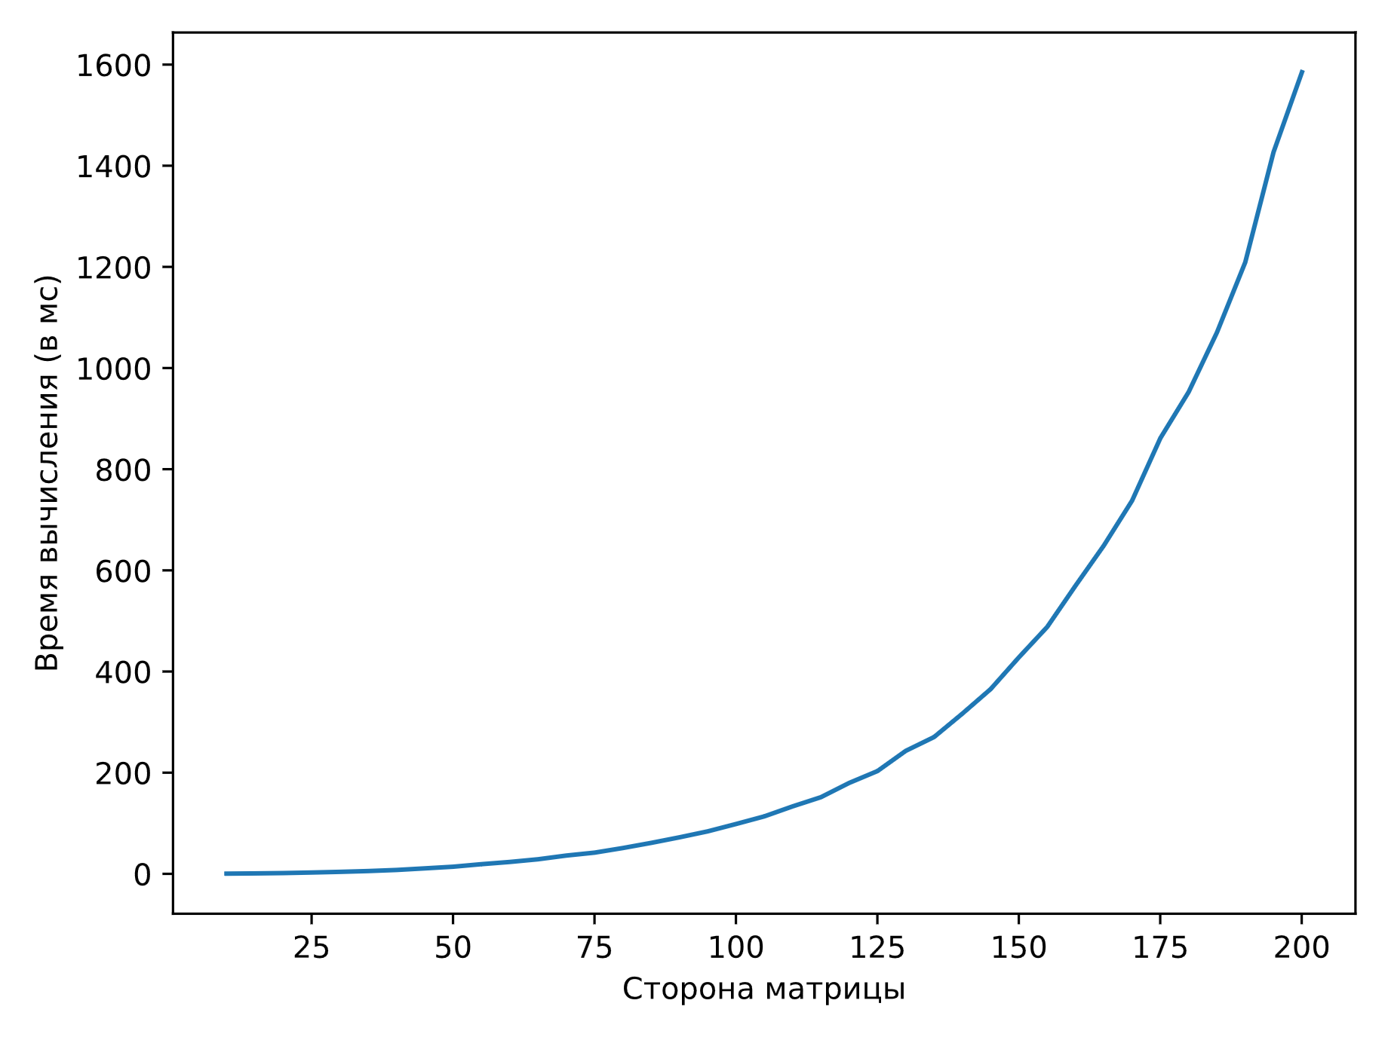
Зависимость времени генерации сцены от размеров квадратной матрицы
операционная система EndeavourOS 64бит;
версия ядра Linux 6.12.3-arch1-1;
13th Gen Intel(R) Core(TM) i5-13500H 4.70 ГГц 12 ядер
оперативная память 16ГБ с частотой 5200МГц.

Slide 15
Заключение
Поставленная цель была достигнута и были выполнены все поставленные задачи:
были сравнены существующие алгоритмы процедурной генерации сцены;
были сравнены существующие алгоритмы компьютерной графики, использующихся для визуализации трёхмерной модели (сцены);
были выбраны подходящие алгоритмы для решения поставленных задач;
были спроектированы архитектура и графический интерфейс ПО;
были выбраны средства реализации ПО;
было разработано ПО;
были проведены замеры временных характеристик разработанного ПО.

